Slide 2
DÜNYADA ÇAY EKİM ALANI
Dünya genelinde 45 ülkede toplam 2.461.000 ha alanda çay üretimi yapılmaktadır.
Çay üretim alanları sıralamasında Çin 943.000 he alanla birinci sırada,
Hindistan, Sri Lanka, Kenya ve Endonezya’nın
Türkiye ise 77.000 ha alanla 6’ıncı sırada bulunmaktadır.
FAO 2015

Slide 3
TÜRKİYE’DE ÇAY EKİM ALANI
Çaykur 2015 çay sektörü raporuna göre Doğu Karadeniz’de 762.413 dekarlık alanda 209.084 üretici çay tarımı yapmaktadır.
Dolaylı ve direkt olarak istihdam yaratıcı özelliği ile çay ülke ekonomimize yılda yaklaşık 5 milyar dolar katma değer sağlamaktadır (Anonim, 2015).

Slide 4
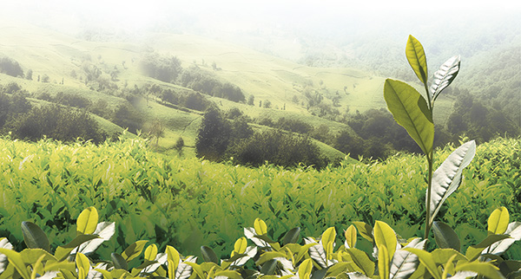
ORGANİK ÇAY ÜRETİMİ
Organik çay üretimi, ilk olarak 1986 yılında Sri Lanka’da gerçekleşmiştir. Günümüz organik çay üretici ülkeler arasında başta Sri Lanka olmak üzere Çin, Japonya, Şili, Tanzanya, Kenya, Malawi ve Arjantin yer almaktadır.

Slide 5
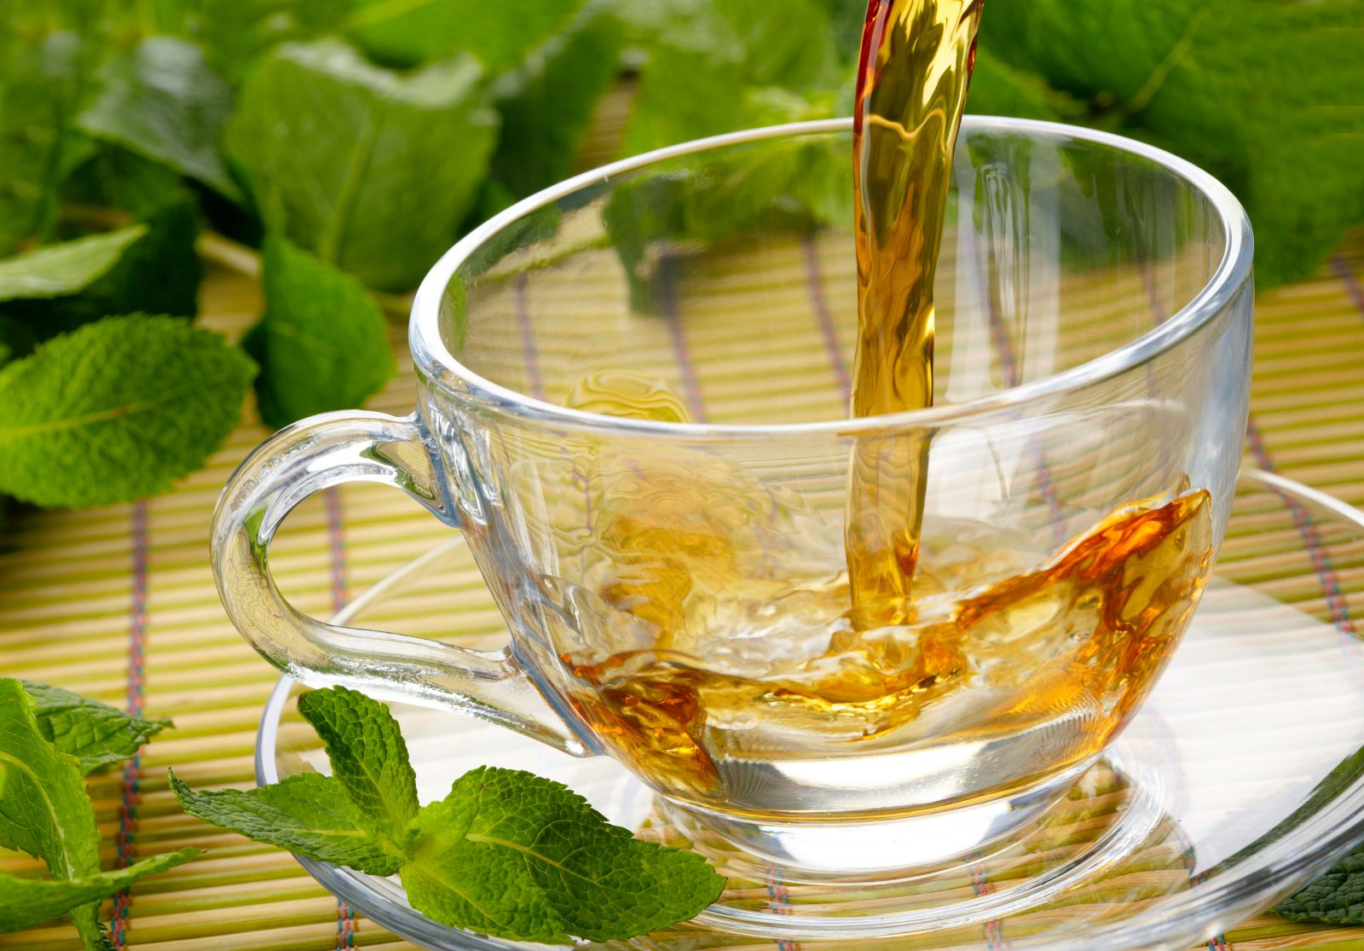

Slide 7
Organik Çay Üretimi: Türkiye’de Rize ve Trabzon illerinde yapılan organik çay üretiminde, öncelikle çay tarımı için ayrılan arazilerin yerleşim alanlarının dışında, ana yollardan uzak, kirletici atıklar içeren akarsu ve yer altı sularından etkilenmeyecek bir mesafede tamamen izole edilmiş alanlarda olması ve çevrelerinin herhangi bir vasıtanın girmeyeceği şekilde ağaçlarla kaplı olması gerekmektedir

Slide 8
Organik çay üretimi için gerekli olan diğer ekolojik şartlar; rakımın deniz seviyesinden en az 700 metre yüksekte olması, yıllık sıcaklık ortalamasının 18-20oC, ortalama günlük güneş ışınının 4 saat, yıl boyu minimum yağışın 1600 mm, nispi nemin % 70-90, toprak pH’nın 4,5-5,5 olması olarak sıralayabiliriz. Tüm bunlara ek olarak uygun arazide organik çay üretimine başlamadan önce, toprağın ve bitkinin istenilen hale gelmesi için 3 yıllık süre gerekmektedir.

Slide 9
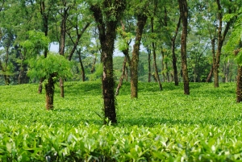
Organik Çayın Diğer Çaylardan Farkı Nedir?
Özellikle büyük şehirlerde yaşayan insanların şikayetidir hormonlu meyveler ve sebzeler. “Ah şimdi memlekette olsaydık da domatesi bahçeden yeseydik” cümlesini onlarca kişiden duyduğumu rahatlıkla söyleyebilirim. Şehir insanının hep arayışta olduğu “organik” olan meyve, sebze gibi günümüzde organik olan ve olmayan bir çok bitki var ama tabi ki bizim değineceğimiz konu organik çaylardır.

Slide 10
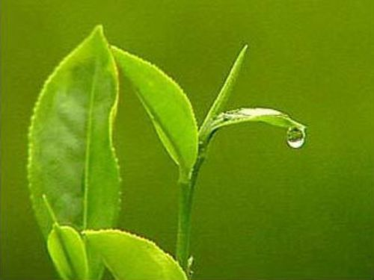
90′lı yıllarda kendini göstermeye başlayan organik çayın en büyük özelliği yetişme tarzı. Organik çay; doğal ortamında, doğal gübreyle, doğal kaynak suyuyla yetişen çaydır. Bu nedenle siyah çaydan aldığınız kokunun ve lezzetin daha fazlasını organik çayda bulacağınıza şüphe yoktur.

Slide 11
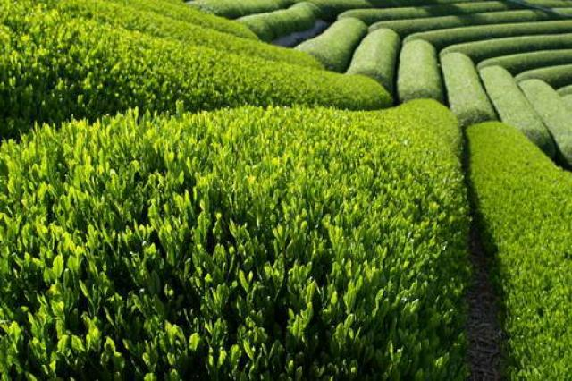
Yetişmesi zor olduğu için olsa gerek tüm dünyada çay yetiştirmek için kullanılan alanın yaklaşık binde biri organik çay yetiştirmek için kullanılmaktadır.

Slide 12
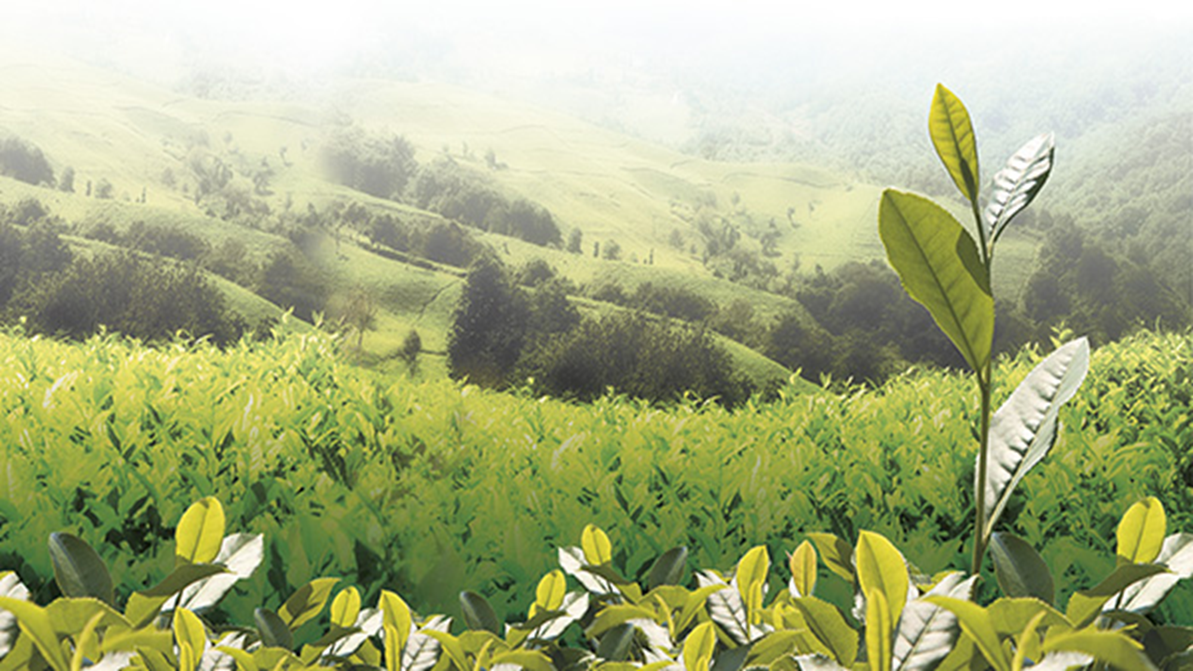
Türkiye’de Organik Çay
Çay bitkisi genelde yağış, nem ve sıcaklık seven tropik bir bitkidir ve Gürcistan, Azerbaycan, İran ve Türkiye gibi tropik olmayan ülkelerde mikro klima oluşması nedeniyle yetiştirilebilmektedir.
Türkiye’de 1930’lu yıllarda başlayan, 1970’li yıllarda önemi giderek artan ve bölgenin en önemli geçim kaynağını oluşturan çay üretimi, Doğu Karadeniz insanının yaşam biçimini oluşturmuştur.

Slide 15
Organik Çay Üretimi: Türkiye’de Rize ve Trabzon illerinde yapılan organik çay üretiminde, öncelikle çay tarımı için ayrılan arazilerin yerleşim alanlarının dışında, ana yollardan uzak, kirletici atıklar içeren akarsu ve yer altı sularından etkilenmeyecek bir mesafede tamamen izole edilmiş alanlarda olması ve çevrelerinin herhangi bir vasıtanın girmeyeceği şekilde ağaçlarla kaplı olması gerekmektedir.

Slide 16
Organik çay üretimi için gerekli olan diğer ekolojik şartlar; rakımın deniz seviyesinden en az 700 metre yüksekte olması, yıllık sıcaklık ortalamasının 18-20ºC, ortalama günlük güneş ışınının 4 saat, yıl boyu minimum yağışın 1600 mm, nispi nemin % 70-90, toprak pH’nın 4,5-5,5 olması olarak sıralayabiliriz. Tüm bunlara ek olarak uygun arazide organik çay üretimine başlamadan önce, toprağın ve bitkinin istenilen hale gelmesi için 3 yıllık süre gerekmektedir.

Slide 17
Organik Çayın Diğer Çaylardan Farkı Nedir?
Organik çay tarımı kapsamında, kimyasal gübrelerin çaylıklara uygulanmasına kesinlikle izin verilmemektedir.
Bu nedenle, toprakta eksikliği belirlenen ve çay bitkisinin sağlıklı gelişimi için ihtiyacı olan besin elementlerinin organik tarımda izin verilen gübrelerle karşılanması gerekmektedir.

Slide 18
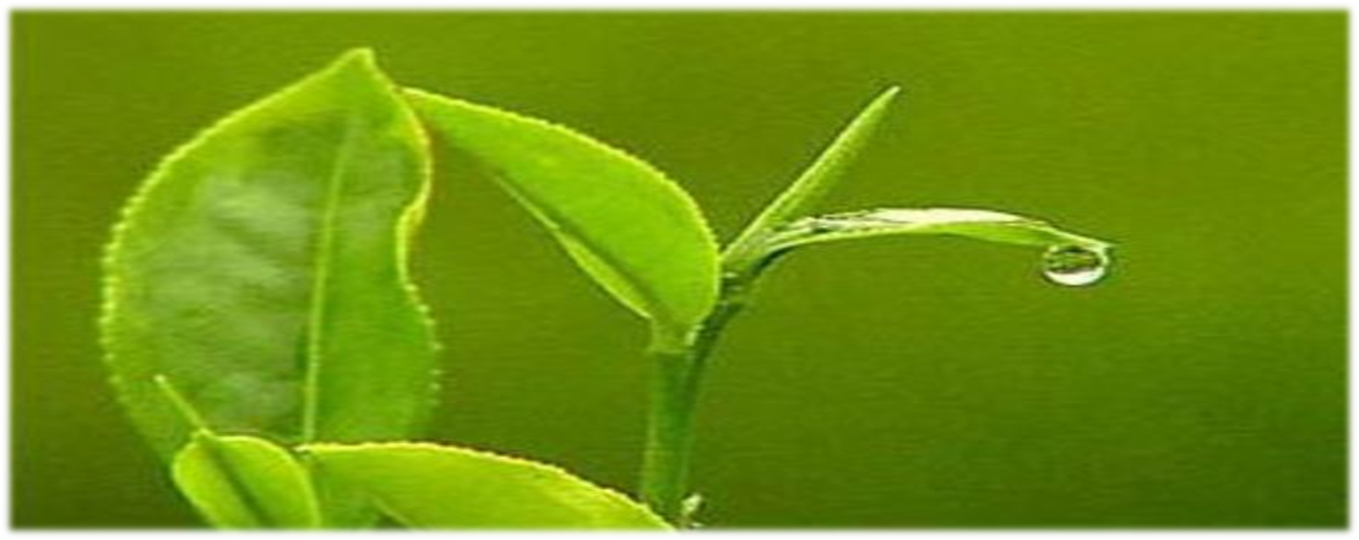
Bilinçsizce uygulanan özellikle amonyum sülfat gübrelerine bağlı olarak topraklar asitleşmiş, toprak yüzeyinin sıkışması, asitleşmesi gibi nedenlerden ötürü toprağın mineralize olabilen miktarının yetersizliği, üzerinde durulması gereken temel problemlerdir.
Halihazırda mevcut olan bu sorunların önüne geçmek ve organik çay üretmek amacıyla kademeli olarak yaklaşık 830 bin dekar çay alanının tamamında organik çay tarımına geçilmesi planlanmaktadır.
Organik materyallerin uzun süreli uygulanması sonucunda çay topraklarında bozulmuş olan fiziksel, kimyasal ve biyolojik özellikler düzelecek ve çay topraklarının sürdürülebilir verimliliği sağlanmış olacaktır (Organik Çay Rehberi, BÜGEM, 2017).

